Slide 1
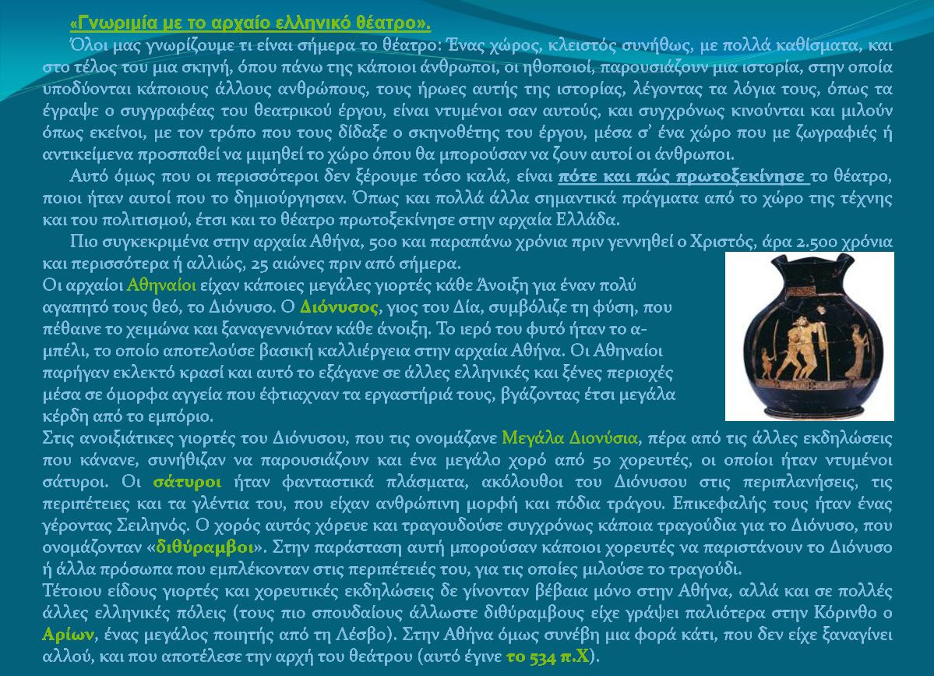
ΠΟΛΙΤΙΣΜΙΚΗ
ΑΙΣΘΗΤΙΚΗ
ΑΓΩΓΗ
ΣΔΕ ΜΕΣΟΛΟΓΓΙΟΥ
2020-2021

Slide 2
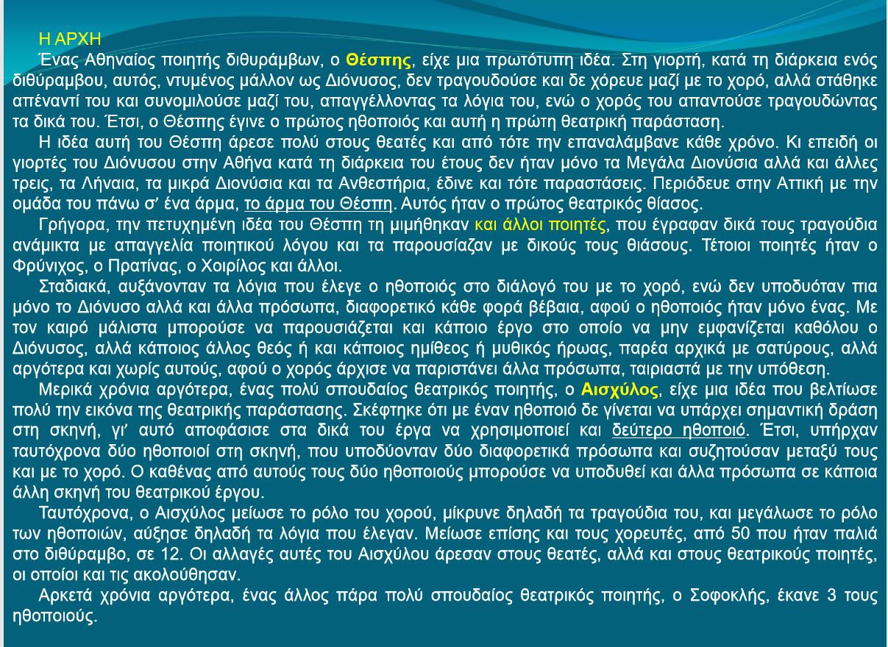
ΠΟΛΙΤΙΣΜΙΚΗ
ΑΙΣΘΗΤΙΚΗ
ΑΓΩΓΗ
ΣΔΕ ΜΕΣΟΛΟΓΓΙΟΥ
2020-2021

Slide 3
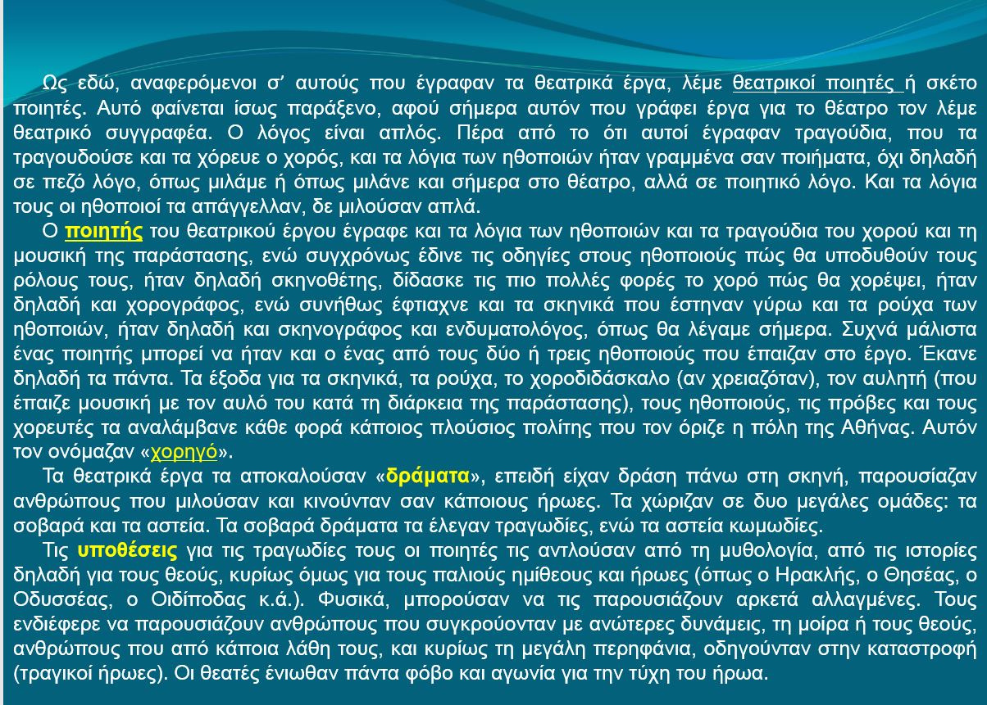
ΠΟΛΙΤΙΣΜΙΚΗ
ΑΙΣΘΗΤΙΚΗ
ΑΓΩΓΗ
ΣΔΕ ΜΕΣΟΛΟΓΓΙΟΥ
2020-2021

Slide 4
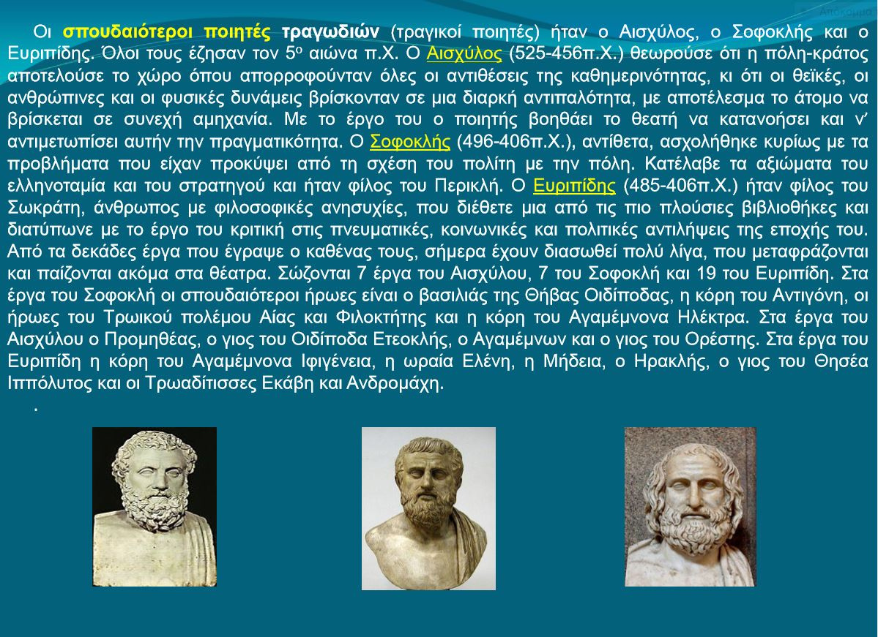
ΠΟΛΙΤΙΣΜΙΚΗ
ΑΙΣΘΗΤΙΚΗ
ΑΓΩΓΗ
ΣΔΕ ΜΕΣΟΛΟΓΓΙΟΥ
2020-2021

Slide 5
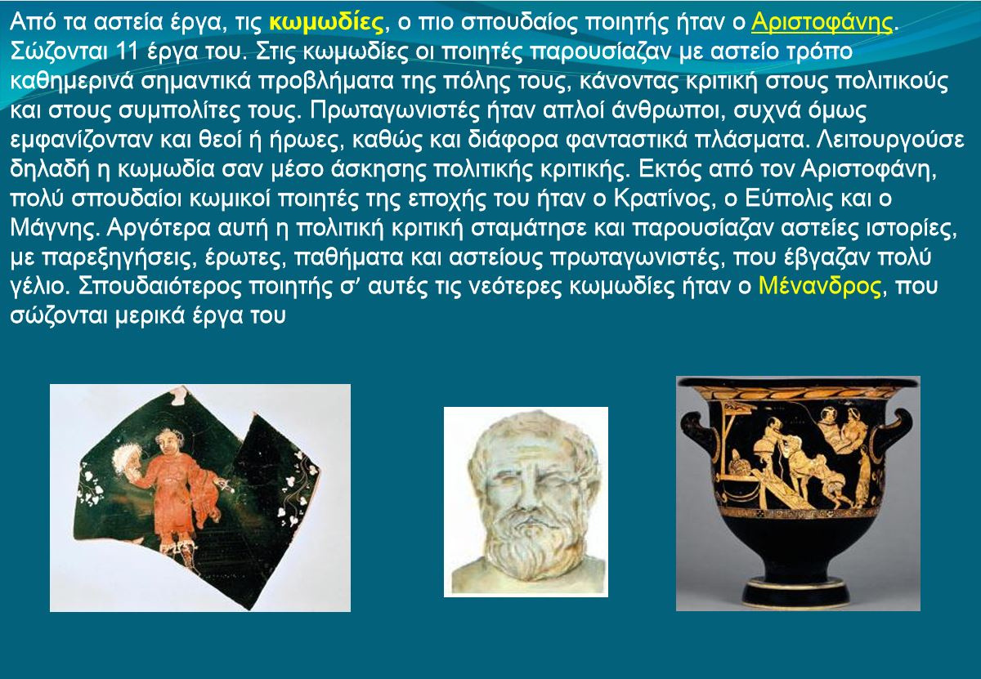
ΠΟΛΙΤΙΣΜΙΚΗ
ΑΙΣΘΗΤΙΚΗ
ΑΓΩΓΗ
ΣΔΕ ΜΕΣΟΛΟΓΓΙΟΥ
2020-2021

Slide 6
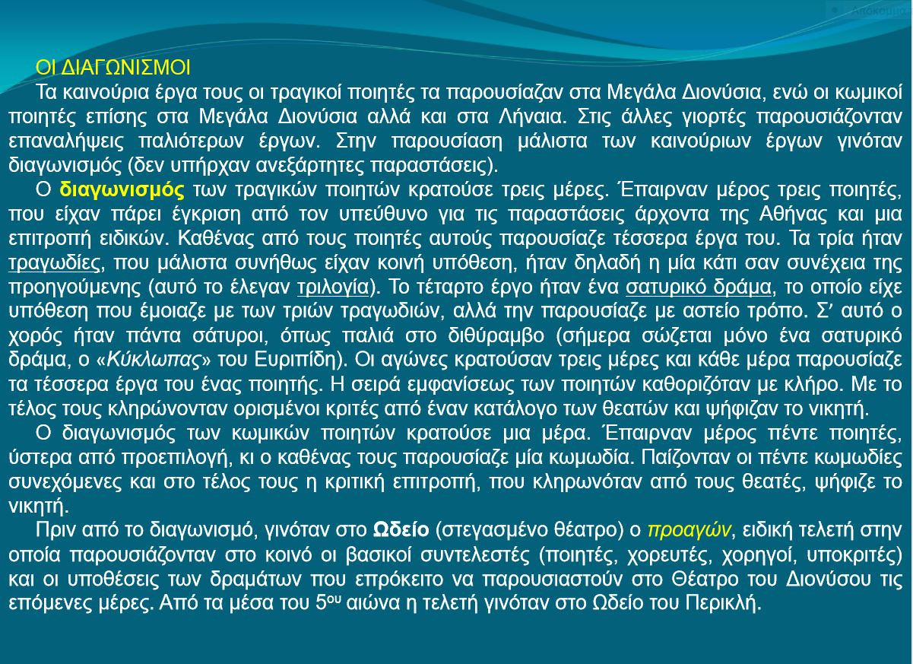
ΠΟΛΙΤΙΣΜΙΚΗ
ΑΙΣΘΗΤΙΚΗ
ΑΓΩΓΗ
ΣΔΕ ΜΕΣΟΛΟΓΓΙΟΥ
2020-2021

